Slide 1
Notes:
www.4tons.com.br
Pr. Marcelo Augusto de Carvalho

Slide 3
Sermão 2 2 Coríntios 8:1-5 O fator macedônio

Slide 4
Um pastor em território missionário visitou uma das famílias mais pobres da igreja. Ao se aproximar ele notou o filho mais velho puxando o arado em lugar do boi forte que a família possuía.

Slide 5
Quando o pastor perguntou: “Onde está o seu boi?” ele ficou surpreso quando a família respondeu: “Nós o vendemos para que pudéssemos oferecer uma oferta para construção da igreja”. O pastor derramou lágrimas quando percebeu a enormidade desse sacrifício.

Slide 6
Eles estavam dispostos a suportar a pobreza para que pudessem contribuir para o trabalho de Deus. Eles certamente abraçaram o “fator macedônio”.

Slide 7
Em 2 Coríntios 8:1-5, Paulo encoraja os coríntios a crescerem na graça de dar. Para incentivá-los a dar generosamente, Paulo apresenta diante deles o exemplo das igrejas da Macedônia.

Slide 8
Os macedônios são exemplos dignos de imitação quando se trata da questão de dar a Deus contribuindo com Sua obra.

Slide 9
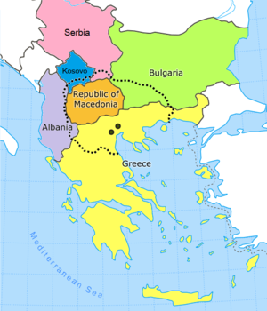
A Macedônia era um país montanhoso ao norte da Grécia, na Península Balcânica. A primeira menção da Macedônia na Bíblia está em Atos 16, na descrição do “chamado macedônio” de Paulo

Slide 10
Em visão um homem apareceu a Paulo “e rogou-lhe: Vem à Macedônia e ajuda-nos”, Atos 16:9

Slide 11
Os Macedônios foram condenados ao ostracismo e perseguidos por acreditarem no Senhor Jesus, por abandonarem falsos deuses e por deixarem seu antigo e vazio estilo de vida.

Slide 12
Os cristãos macedônios enfrentaram maus tratos que os reduziram à pobreza profunda; todavia, como tinham abundância de alegria no meio da tribulação, abundavam em sua liberalidade.

Slide 13
Eles abriram mão de uma parte confiando em Deus para provê-los

Slide 14
Precisamos aprender com eles e imitar o exemplo. De fato nós sofremos severas provações, mas, pelo exemplo macedônio, esses julgamentos não deveriam se tornar desculpas para sermos relutantes e egoístas

Slide 15
Alguns países estão envolvidos em guerras que deslocam numerosos indivíduos tornando-os sem-teto e reduzindo-os a uma pobreza extrema. Muitos membros são refugiados.

Slide 16
É em nossa triste condição que o exemplo macedônio resplandece como uma luz na escuridão profunda: que possamos ser generosos apesar de nossas provações.

Slide 17
Como os macedônios, podemos permitir que nossas provações nos ensinem uma lição importante: este mundo não é nosso lar e tudo o que passa por nossas mãos é temporal.

Slide 18
Paulo ressalta o fato de que os macedônios não eram apenas pobres, eram extremamente pobres
Extrema pobreza

Slide 19
Havia alguns macedônios, como Lidia, que estavam bem de vida. Em todo lugar há alguns que estão bem, mas apenas alguns. Para aqueles que estavam bem, Paulo apresenta o desafio: 1 Timóteo 6:17-19.

Slide 20
“Ordene aos que são ricos no presente mundo que não sejam arrogantes, nem ponham sua esperança na incerteza da riqueza, mas em Deus, que de tudo nos provê ricamente, para a nossa satisfação. Ordene-lhes que pratiquem o bem, sejam ricos em boas obras, generosos e prontos para repartir.

Slide 21
Dessa forma, eles acumularão um tesouro para si mesmos, um firme fundamento para a era que há de vir, e assim alcançarão a verdadeira vida” 1 Timóteo 6:17-19.

Slide 22
Se quisermos seguir os macedônios na graça de dar, precisamos aprender seu segredo e torná-lo nosso também.

Slide 23
Só assim seremos capazes de dar além de nossa capacidade e além da expectativa. Vejo um segredo quádruplo por trás de suas doações.

Slide 24
1. Eles receberam a graça de Deus. Por natureza, somos egocêntricos e podemos ser motivados por segundas intenções

Slide 25
É somente quando olhamos para a cruz e percebemos que o Seu custoso sacrifício foi feito justamente por nós que nosso coração é movido a retribuir, pois o amor desperta o amor.

Slide 26
2. Eles se entregaram primeiro ao Senhor. O segredo por trás da verdadeira doação está em nos entregar primeiro a Ele. A razão pela qual os macedônios deram além da expectativa e além da capacidade é encontrada exatamente no fato de que eles haviam se entregado ao Senhor.

Slide 27
2. Eles se entregaram primeiro ao Senhor. Quando Cristo, nosso Senhor, possuir nosso coração, Ele também terá nossas finanças

Slide 28
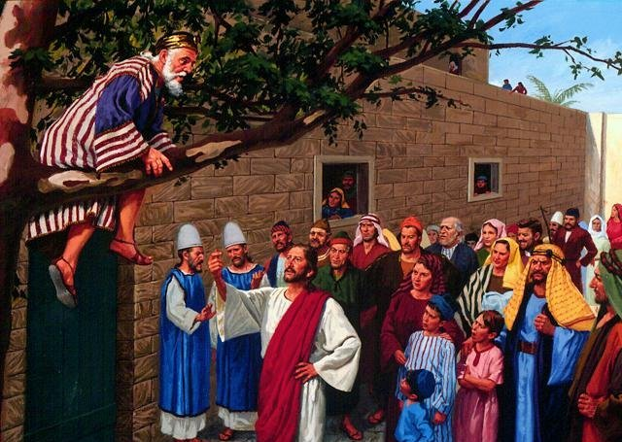
Em Lucas 19:1-10 vemos a história de Zaqueu que é um exemplo clássico disso. Ele era um “amante do dinheiro” e fez suas riquezas através da extorsão.

Slide 29
Era mesquinho com sua riqueza ilícita. Mas a inquietação e a insatisfação vieram sobre sua vida. Ele sentiu um vazio no interior que sua riqueza não poderia preencher.

Slide 30
E quando Jesus parou debaixo daquela árvore Ele disse a Zaqueu para descer. A Bíblia relata que ele desceu de bom grado e levou Jesus para sua casa.

Slide 31
Sabendo que Ele estava na presença de Deus e que ele já havia sido aceito, se rendeu a Cristo e fez duas declarações. Primeiro, ele daria metade de todas as suas posses aos pobres e, segundo, pagaria quatro vezes a quantia que ele havia roubado de qualquer um.

Slide 32
Jesus declarou que a salvação havia chegado à sua casa naquele mesmo dia.

Slide 33
Zaqueu encontrou o Senhor e se rendeu a Jesus, ele se tornou generoso e voluntariamente repartiu de seu tesouro por ter ganho Jesus Cristo.

Slide 34
A verdade é que só podemos dar generosamente (ricos ou pobres) quando nos entregamos primeiro ao Senhor!

Slide 35
3. Eles se entregaram à “Causa”. Nós só investimos nosso dinheiro naquilo que é valioso para nós. É por essa razão que Jesus declara que nosso coração segue nosso tesouro

Slide 36
4. Eles acreditavam que suas contribuições (unidas ao todo) fariam a diferença. Essa diferença os sustentou com alegria.

Slide 37
4. Eles acreditavam que suas contribuições (unidas ao todo) fariam a diferença. Às vezes quando somos pobres e temos pouco, pensamos que nossas pequenas moedas não contam muito e paramos de dar.

Slide 38
Na economia de Deus, Ele não olha para a quantidade, mas sim o coração!

Slide 39
Precisamos acreditar que tudo o que damos, não importa quão pouco seja, não escapa ao olhar do céu.

Slide 40
Quando damos nossa parte da oferta, o Senhor Jesus a toma em Suas mãos e a abençoa multiplicando-a. Nossa pequena oferenda é como uma pedra lançada em uma poça de água, cujas ondulações se movem em círculos cada vez maiores.

Slide 41
Em João 6:5-11 encontramos uma mãe que empacotou cinco pães pequenos e dois peixes para o filho, que ia ouvir o pregador itinerante, Jesus Cristo. Quando chegou a hora de comer, Jesus decidiu dar uma festa para a multidão.

Slide 42
Estima-se que havia 15.000 pessoas. Quando o almoço do menino foi trazido para Jesus, Ele abençoou, alimentou a com abundância e ainda sobrou!

Slide 43
A mensagem é clara e tudo o que precisamos é dar a Jesus nossos dízimos e ofertas, independentemente de quão pequena seja a quantia. Ele abençoará, multiplicará, apoiará e financiará a comissão do evangelho.

Slide 44
Vamos confiar na capacidade de Deus, “Àquele que é capaz de fazer infinitamente mais do que tudo o que pedimos ou pensamos, de acordo com o Seu poder que atua em nós, a Ele seja a glória na igreja e em Cristo Jesus, por todas as gerações, para todo o sempre! Amém!”, Efésios 3:20,21.

Slide 45
O Senhor vai operar milagrosamente. Os macedônios tinham a marca da fidelidade. Você deseja tê-la também?

